Slide 1
Kromosomer
https://www.youtube.com/watch?v=upi8YdUDoIo&fbclid=IwAR18ma2qpYM9b4Jcu_UgKPD5NQKyDyJg3uDho5mc6ZLHKZbt-rifaMKIxmM

Slide 2
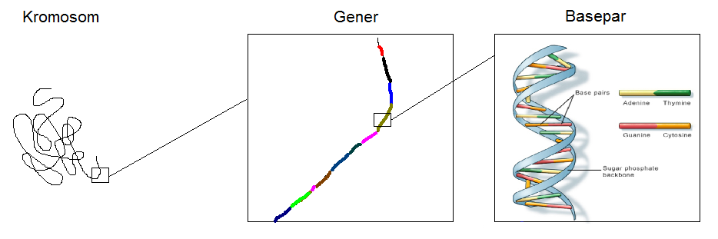
Fx har Kromosom 3, 1024 gener og 198.295.559 basepar

Slide 3
Hvilke gener styrer hvad? Knockout metoden
https://www.youtube.com/watch?v=V70Uoi672-c

Slide 4
Kloning

Slide 5
Mutationer = Ændringer i arvematerialet

Slide 6
Mutationer - Årsager
Kemikalier
Stråling
Kopiering

Slide 7
Mutationer
Kromosommutation
Punktmutation

Slide 8
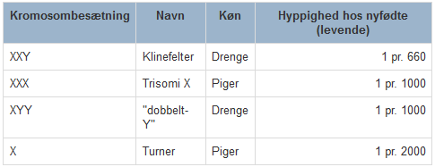
Mutationshyppighed
1-10 mutationer ud af 1.000.000 celler skabt ved meiose i hvirveldyr
1-10 mutationer ud af 100.000.000 celler skabt ved mitose i hvirveldyr
10% af alle befrugtede æg har en kromosommutation
50% af alle aborter skyldes kromosommutationer

Slide 9
